Slide 1
EEN KERK

Slide 2
Presentatie voor groep 5-6
Te gebruiken bij: Kwartet in de Kerk
Gemaakt door:

Slide 3
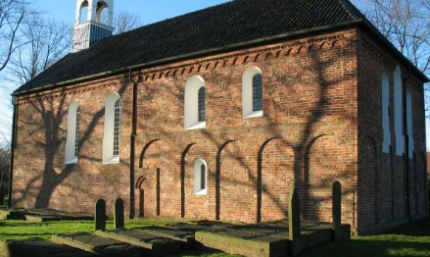
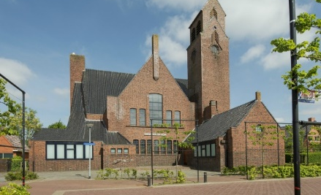
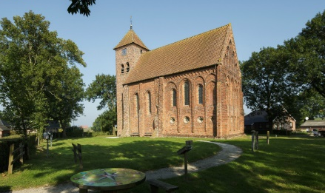
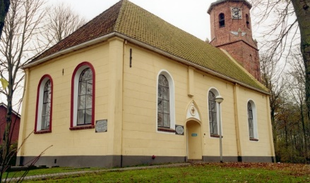
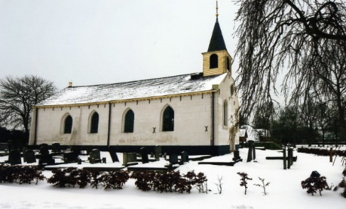
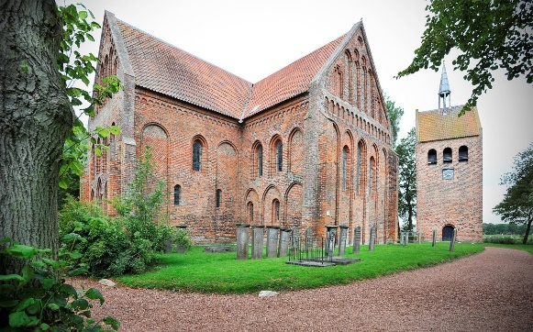
Allemaal soorten kerken

Slide 4
Wat hoort er allemaal bij een kerk?

Slide 5
Buitenkant van de kerk

Slide 6
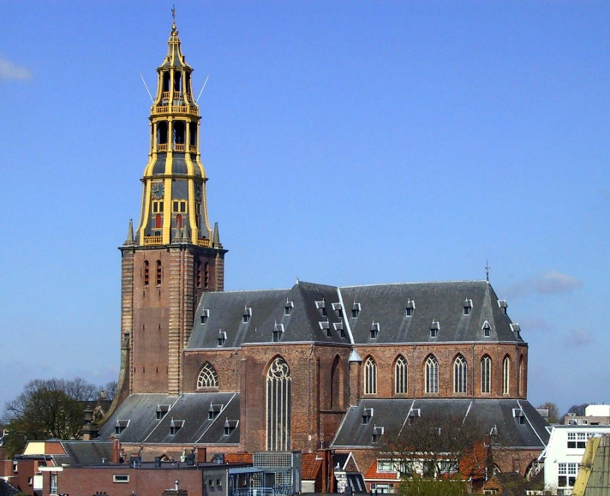
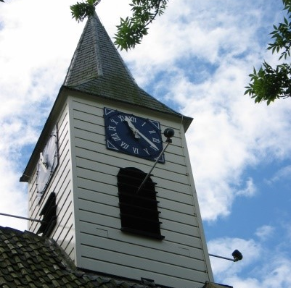
Toren
Losstaande toren
Toren vast aan de kerk
Dakruiter

Slide 7
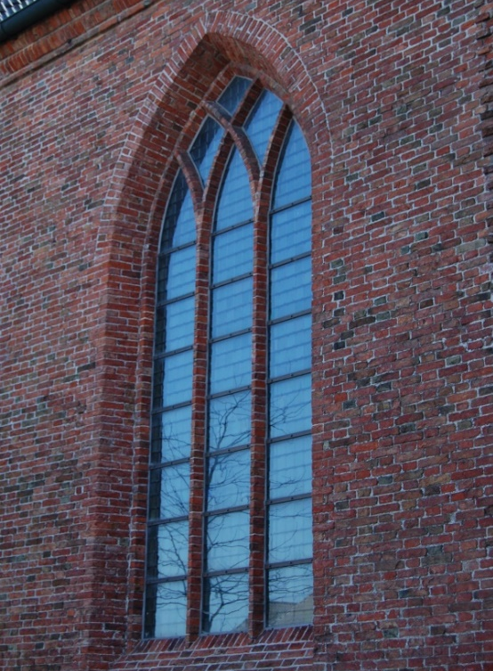
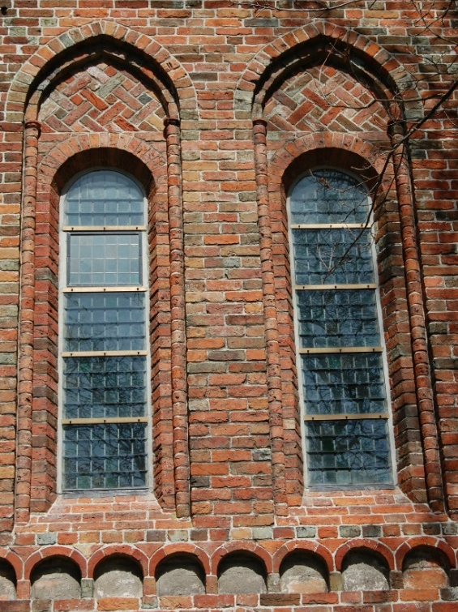
Ramen
Puntige
ramen
Rechthoekige ramen
Halfronde ramen

Slide 8
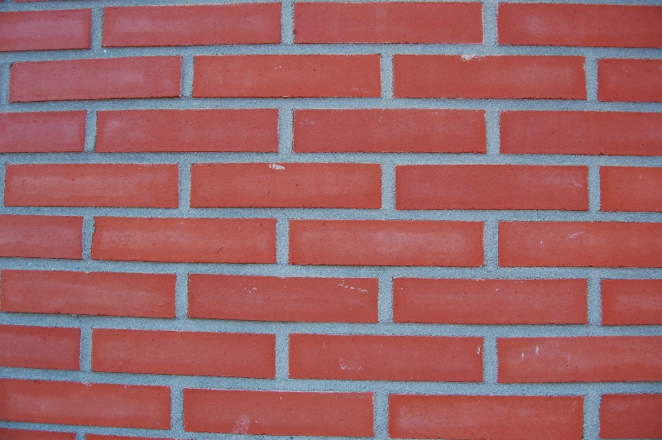
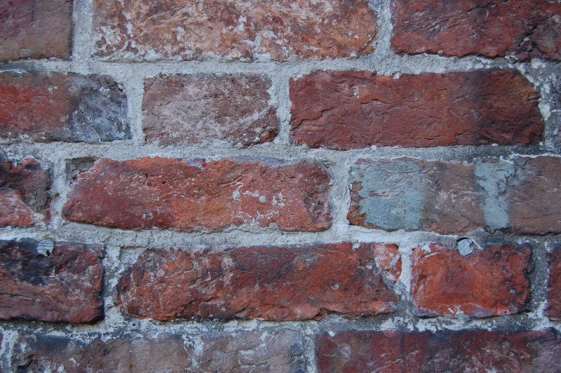
Stenen
Gladde baksteen
Ruwe baksteen
Andere
stenen

Slide 9
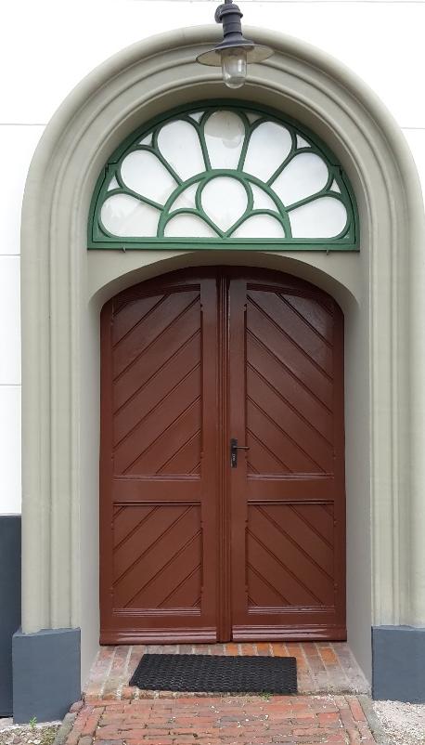
Ingang

Slide 10
Binnenkant van de kerk

Slide 11
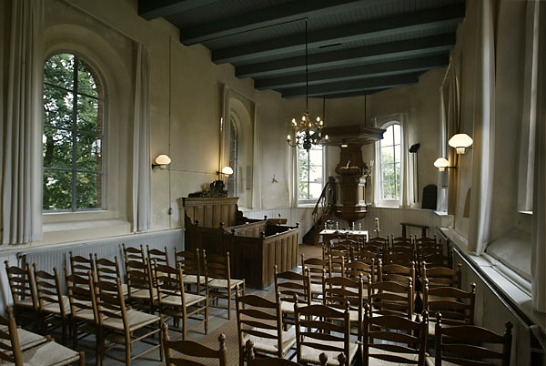
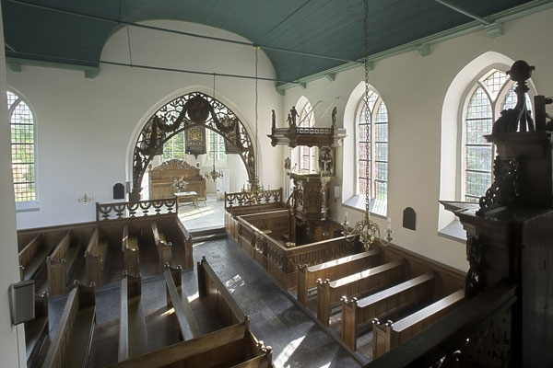
Waar ga je op zitten?
Stoelen
Banken

Slide 12
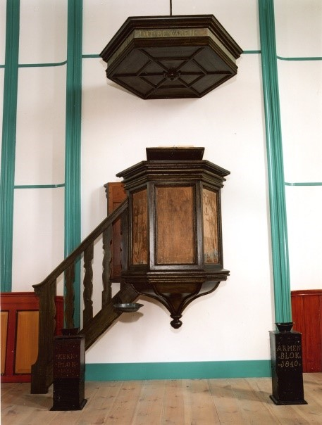
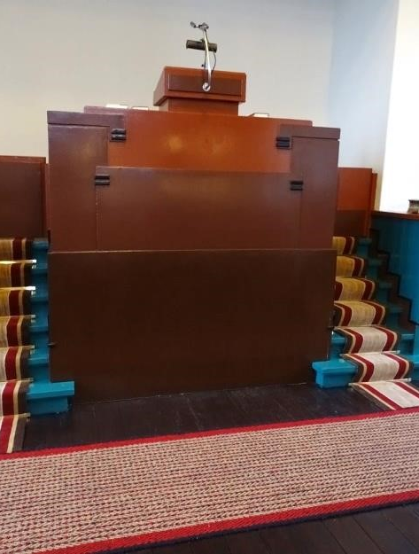
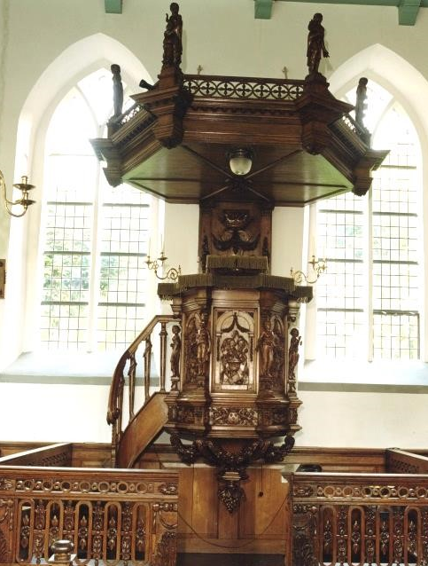
En als je wat wil vertellen?
Preekstoel

Slide 13
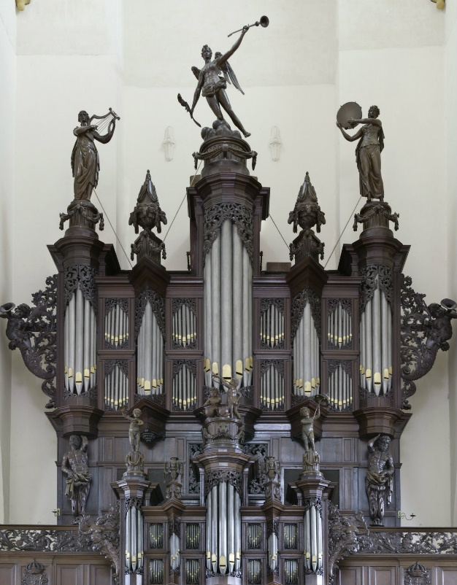
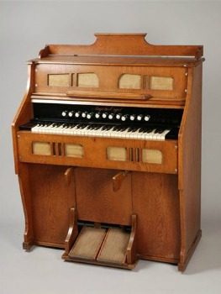
Waarmee maak je muziek?
Orgel

Slide 14
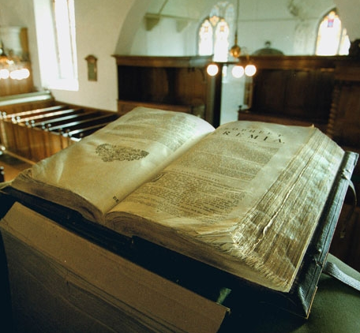
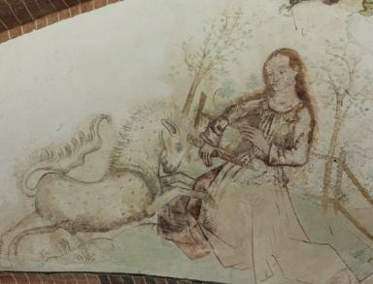
Wat is er nog meer te vinden?
Bijbel
Schilderingen op de muur en plafond

Slide 15
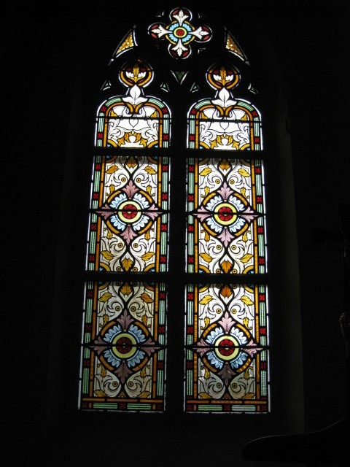
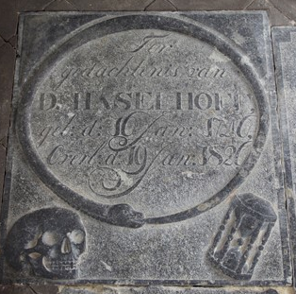
Wat is er nog meer te vinden?
Glas-in-loodraam
Grafstenen

